Slide 1

Bài 33
CHIA MỘT SỐ THẬP PHÂN CHO
MỘT SỐ TỰ NHIÊN
(Tiết 1)

Slide 2




Slide 3

3
4
2
1
5
LUCKY STAR
pipi

Slide 4


548,4 : 10
You are given 3 candies
548,4 : 10 = 54,84
HOME

Slide 5
60,7 : 10 ….. 60,7 X 0,1
You are given 1 candies
60,7 : 10 ….. 60,7 X 0,1
HOME

Slide 6
898,45 : 100
You are given 5 candies
8,9845
HOME

Slide 7
765,3 : 1000
You are given 8 candies
0,7653
HOME

Slide 8

Bài 33
CHIA MỘT SỐ THẬP PHÂN CHO
MỘT SỐ TỰ NHIÊN
(Tiết 1)

Slide 9

KHÁM PHÁ

Slide 10

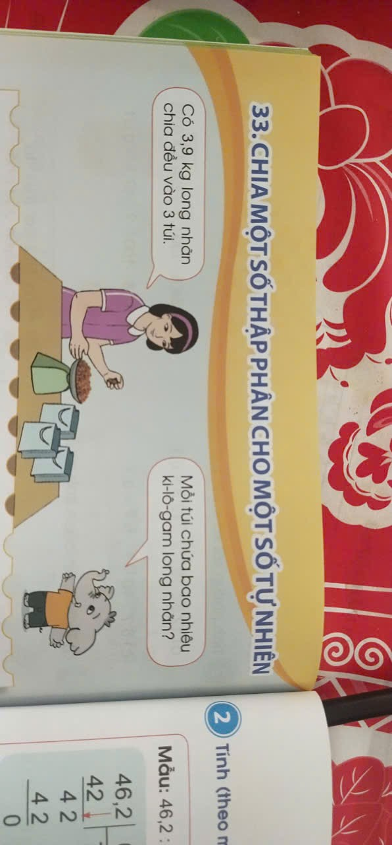

Slide 11

Tính 3,9 : 3 = ?
Đặt tính rồi tính
3,9
3
3
1
3
,
0
9
9
Vậy 3,9 : 3 = 1,3
0

Slide 12
Muốn chia một số thập phân cho một số tự nhiên, ta làm như sau:
+ Chia phần nguyên của số bị chia cho số chia
+ Viết dấu phẩy vào bên phải thương đã tìm được trước khi lấy chữ số đầu tiên ở phần thập phân của số bị chia để tiếp tục thực hiện phép chia
+ Tiếp tục chia với từng chữ số ở phần thập phân của số bị chia.

Slide 13
LUYỆN TẬP – THỰC HÀNH

Slide 14

Bài 1 Đặt tính rồi tính

Slide 15
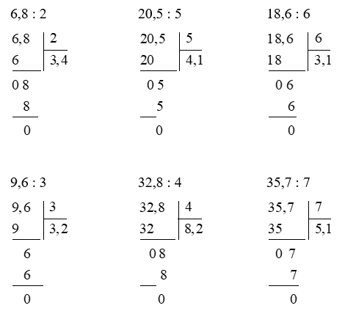
Bài 1 Đặt tính rồi tính

Slide 16
Bài 1 Đặt tính rồi tính

Slide 17
Muốn chia một số thập phân cho một số tự nhiên, ta làm như sau:
+ Chia phần nguyên của số bị chia cho số chia
+ Viết dấu phẩy vào bên phải thương đã tìm được trước khi lấy chữ số đầu tiên ở phần thập phân của số bị chia để tiếp tục thực hiện phép chia
+ Tiếp tục chia với từng chữ số ở phần thập phân của số bị chia.

Slide 18

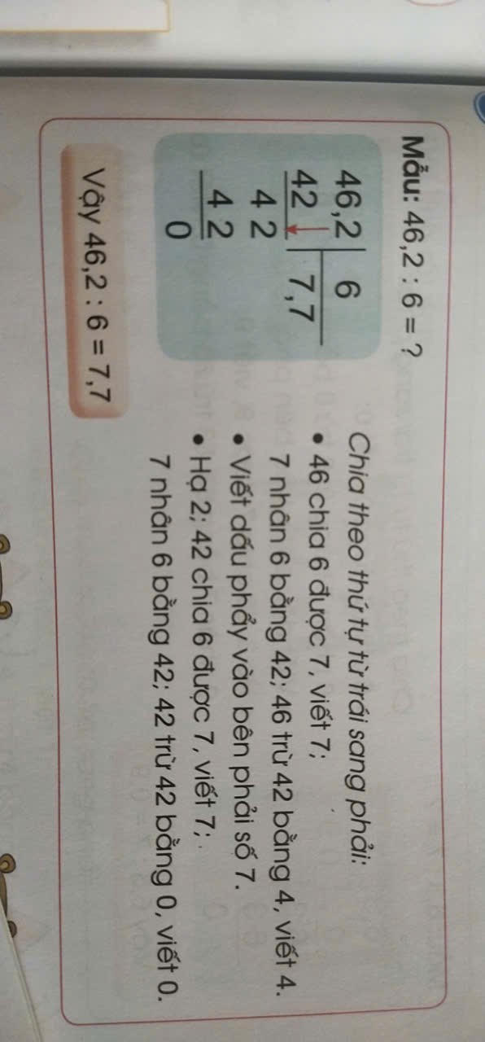
Bài 2: Tính (theo mẫu)

Slide 19

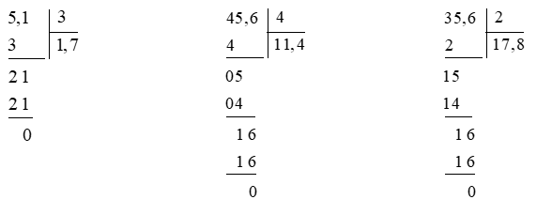

Slide 20
VẬN DỤNG

Slide 21






Chúc các em luôn học tốt!

Slide 22

Bài 33
CHIA MỘT SỐ THẬP PHÂN CHO
MỘT SỐ TỰ NHIÊN
(Tiết 2)

Slide 25


Slide 26
Muốn chia một số thập phân cho một số tự nhiên, ta làm như sau:
+ Chia phần nguyên của số bị chia cho số chia
+ Viết dấu phẩy vào bên phải thương đã tìm được trước khi lấy chữ số đầu tiên ở phần thập phân của số bị chia để tiếp tục thực hiện phép chia
+ Tiếp tục chia với từng chữ số ở phần thập phân của số bị chia.

Slide 27
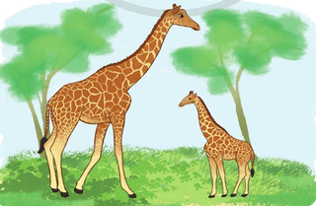
Bài 3: Hươu cao cổ mẹ cao 4,24 m. Hươu cao cổ mẹ cao gấp 2 lần hươu cao cổ con. Hỏi hươu cao cổ con cao bao nhiêu mét?

Slide 28
Bài giải Hươu cao cổ con cao số mét là: 4,24 : 2 = 2,12 (m) Đáp số: 2,12 m

Slide 29
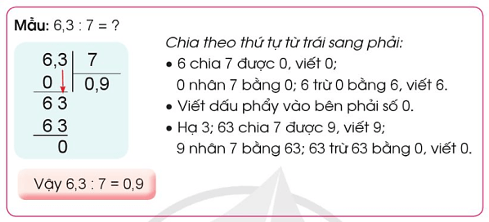
Bài 4
a) Tính (theo mẫu):

Slide 30
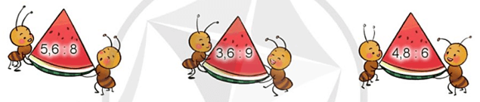
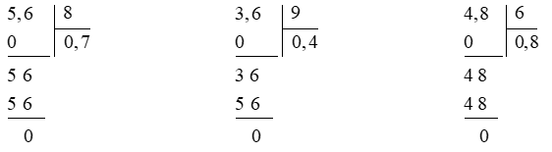
Bài 4
a) Tính (theo mẫu):

Slide 31

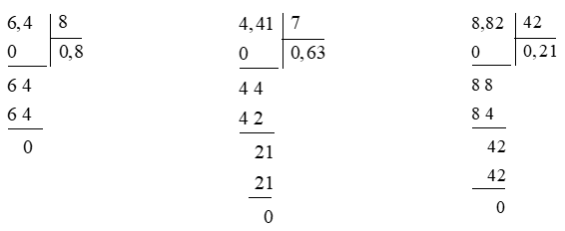
b) Đặt tính rồi tính:

Slide 32

Vận dụng

Slide 33
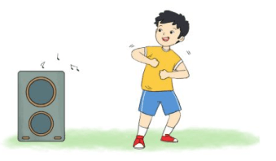


Bài 5: Dũng tập nhảy trong 5 tuần, mỗi tuần tập 5 ngày, thời gian tập mỗi ngày là như nhau. Tổng thời gian luyện tập là 37,5 giờ. Hỏi Dũng đã luyện tập bao nhiêu giờ mỗi ngày?

Slide 34
Bài giải
Số ngày Dũng tập nhảy là:
5 × 5 = 25 (ngày)
Dũng đã luyện tập số giờ mỗi ngày là:
37,5 : 25 = 1,5 (giờ)
Đáp số: 1,5 giờ

Slide 35

Em hãy chia sẻ những điều học được qua bài này.

Slide 36



TẠM BIỆT VÀ
HẸN GẶP LẠI
TẠM BIỆT VÀ
HẸN GẶP LẠI

Slide 37
Chúc các em học tốt!

